Slide 1

人教新课标 三年级语文 下册第二单元
一个小村庄的故事

Slide 2
学习目标
1.学习课文“斧、盖、造……”等生字，能够联系上下文理解重点词、句子的意思，养成良好的读书习惯。
2.有感情的朗读课文，明白环境保护的重要性。

Slide 3
教材简说
本文讲述了一个小村庄的故事：山谷中有一座环境优美的小村庄，村庄周围是郁郁葱葱的森林。人们靠着手头锋利的斧头，将树木一棵棵砍下来，建造房子、制造工具、打造家具，过上了不错的“日子”。但是由于过度的砍伐树木，致使土地裸露，极大地削弱了森林的防洪能力。终于在一场连续的大雨之后，咆哮的洪水将小村庄卷走了。这个故事讲述的不仅仅是“一个小村庄的故事”，它揭示了生活在村庄里的人们错误的行为以及这种错误行为所引发的严重的后果——不爱护自然，必将受到大自然的惩罚，呼吁人们应该爱护树木，保护周围的环境，维护生态平衡。

Slide 4
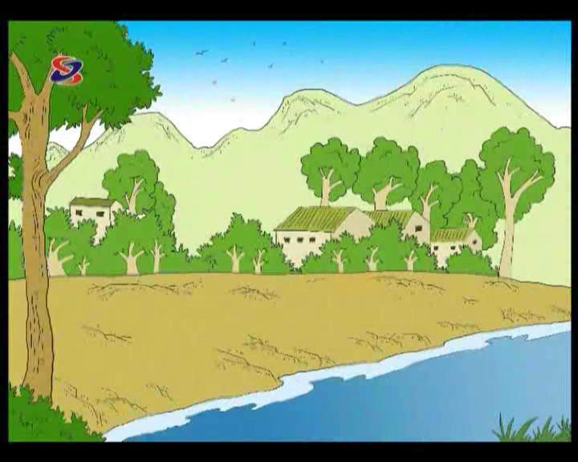
你会用什么词语来形容这个村庄？
这是一 个 的村庄.
一起来
说一说

Slide 5

自读课文，想一想这个村庄发生了什么变化？是怎样发生的？借助拼音认读生字，互相交流识字方法。

Slide 6
读 读 认 认
yù chè zhàn lí
dòng luǒ kuò páo xiào
郁郁葱葱 清澈 湛蓝 犁地
一栋楼 裸露 扩大 咆 哮

Slide 7
读 读 写 写
林——森 森林 忽——葱 葱郁
棵——裸 裸露 冻——栋 楼栋
锻——喘 喘气 梨——犁 木犁
吹——砍 砍刀 此——柴 木柴
瓶 盖 黎 明 湛 蓝 扩 大

Slide 8
理解词语
斧头：也叫“斧子”。砍竹、木等用的金属工具，头呈楔形，装有木柄。
造犁：制作翻土用的家具。
裸露：没有东西遮盖。
咆哮：形容水流的奔腾轰鸣，也形容人的暴怒喊叫。本文指 洪水来势迅猛，势不可挡。
应有尽有：应该有的全都有了，表示一切齐备。

Slide 9

读 读 想 想
◇ “美丽的小村庄”发生了怎样的变化？
◇ “美丽的小村庄”多年来的变化以及最后的结果，说明了什么？
你想对小村庄的人说什么吗？

Slide 10
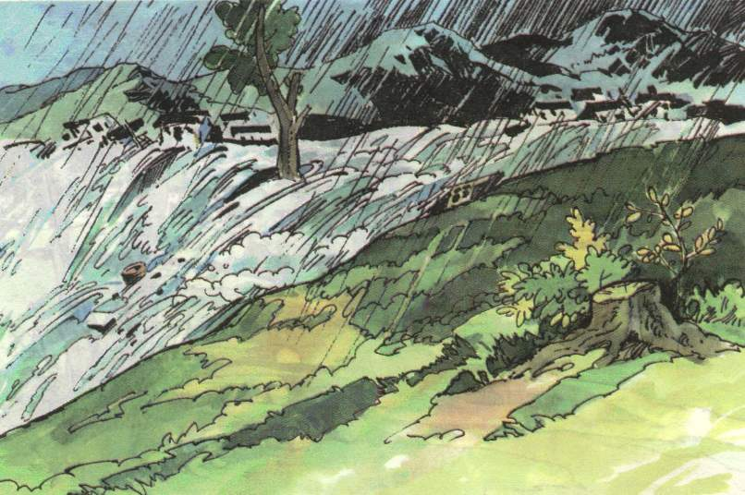
看一看，你看到了什么景象？
可是那个小村庄，被咆哮的洪水不知卷到了何处。

Slide 11
谁家想盖房，谁家想造犁，就拎起斧头到山上去，把树木一棵一棵砍下来。
理解词句
（数量多）

Slide 12

有感情的细读全文，体会课文所表达的思想感情：
一年年，一代代山坡上的树木不断减少，裸露的土地不断扩大……
☆ 说说你对两个“不断”和省略号的理解。
（乱砍树木的行为还将继续）

Slide 13
“树木变成了一栋栋房子，变成了各式各样的工具，变成了应有尽有的家具,还有大量的树木随着屋顶冒出的 柴烟 消失在天空中。
……”
☆ 从句子中三个连续的“变成了”你可以知道些什么？

Slide 14
“一个雨水奇多的八月，大雨没喘气儿，一连下了五天五夜……小村庄，却被咆哮的洪水不知卷到了何处。”
“什么都没有了——所以靠斧头得到的一切，包括那些锋利的斧头。”
“什么都没有了”是什么意思？
“一切”又是指什么？
☆ 体会句子中划线部分的含义。

Slide 15
练习题
一、比一比，再组词。
庄（ ） 斧（ ） 减（ ） 犁（ ）
压（ ） 爷（ ） 喊（ ） 梨（ ）
锋（ ） 断（ ） 扩（ ） 消（ ）
峰（ ） 继（ ） 矿（ ） 削（ ）
二、写出下列词语的反义词。
减少——（ ） 消失——（ ）
扩大——（ ） 黎明——（ ）
三、阅读课文，填写不同的叠词。
一（ ） 一（ ） 一（ ） 一（ ）

Slide 16
参考答案
一、庄（村庄） 斧（斧头） 减（减少） 犁（拉犁）
压（压力） 爷（爷爷） 喊（喊叫） 梨（鸭梨）
锋（锋利） 断（间断） 扩（扩大） 消（消失）
峰（顶峰） 继（继续） 矿（煤矿） 削（削皮）
二、减少——（增多） 消失——（显现）
扩大——（缩小） 黎明——（黄昏）
三、一（年年）；一（代代）；一（栋栋）；一（棵棵）

Slide 17

假如你是这个小村庄的一份子，你要怎样保护她？

Slide 18
同学们课后自己去调查你周围的环境状况，比如动植物有无增减，这种增减对环境的影响，这种变化的原因；周围有无新的建筑和工厂，他们对环境有何影响……调查后整理，准备下节课一起交流。

Slide 19
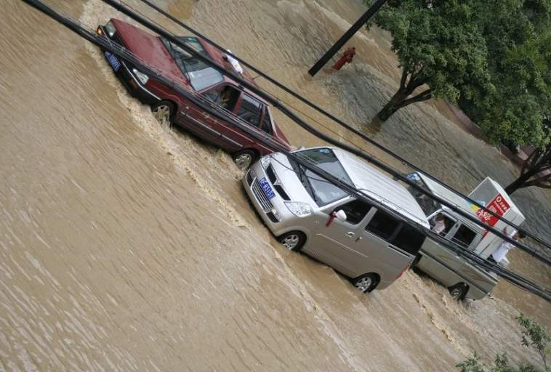
地球上遭受洪水肆虐的景象

Slide 20
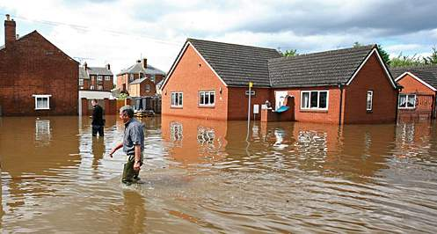
地球上遭受洪水肆虐的景象

Slide 21
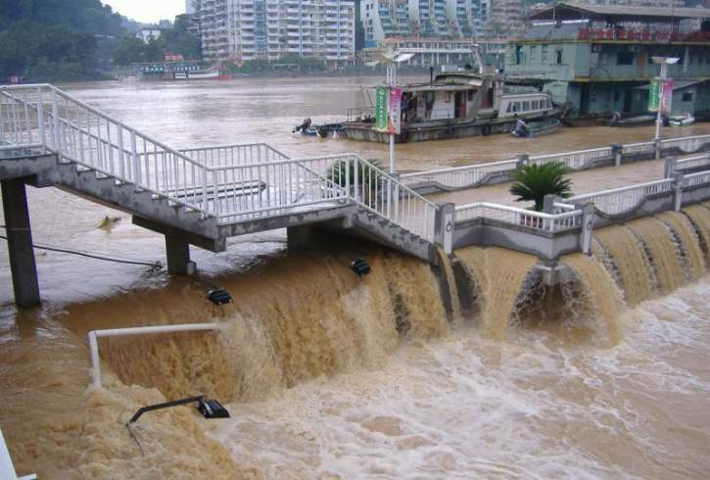
地球上遭受洪水肆虐的景象

Slide 22

如果小村庄中还有幸存者，此时你会对他们说些什么？

Slide 23
保护环境，就是保护人类自己；破坏环境，就是毁灭人类自己。我们要保护环境，爱护自己的家园。
请大家牢记：不爱护大自然，必将受到大自然的惩罚！

Slide 24
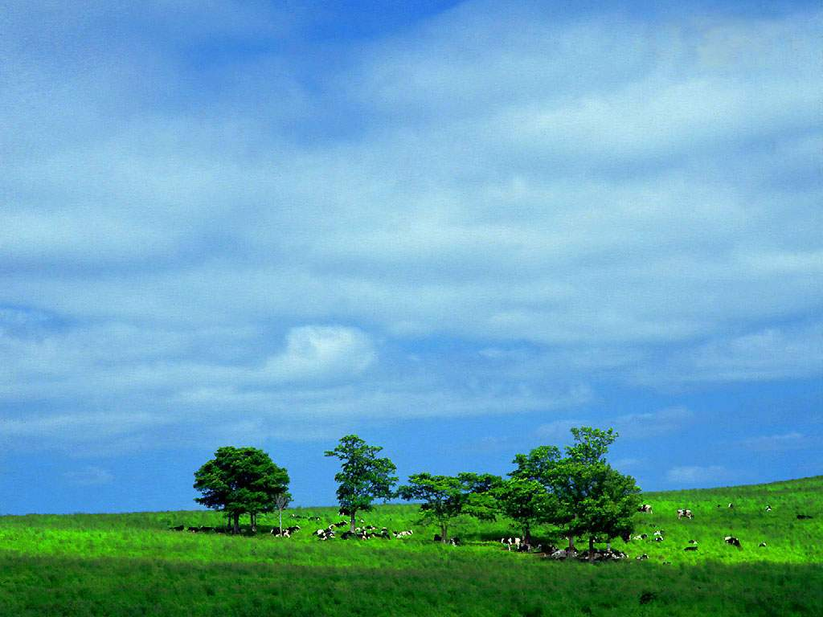
同在蓝天下，共享大自然。
同在蓝天下，保护大自然。

